Slide 1
ОС нового поколения

Slide 2
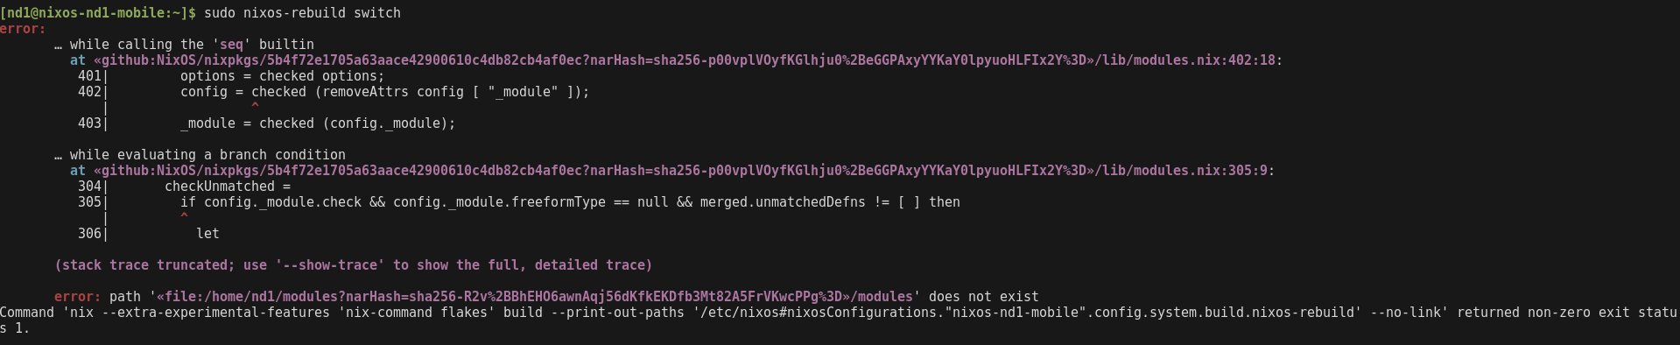
За что ругают NixOS
Крутая кривая обучения (linux, nix, flake, система модулей, derivations, overlays)
Непонятные ошибки языка nix
Документация и примеры разрознены
Нестандартные версии, флаги при компиляции, проприетарные зависимости, непопулярные программы требуют код на nix-е (либо разбираться с flake)
Слишком много способов сделать одно и то же
Nix Profile нарушает декларативность
Нужно постоянно поддерживать конфигурацию, система становится проектом в git
Скриншот ошибки перестройки системы. Путь modules на самом деле сущестаует

Slide 3
Проблемы NixOS
В устройстве конфигурации:
  Есть неявные опции (например, glibc, coreutils, система инициализации)
  Опции разбросаны по директориям
  Сложность поддержки конфигурации
  Много способов сделать одно и то же
  Переусложнённость кода, бойлерплейт
В языке Nix:
  Непонятные ошибки
  Необходимость изучения языка для пользования ОС
В пакетном менеджере Nix:
  Nix Profiles нарушает декларативность

Slide 4
Основное устройство системы
Ключевая особенность идеи – декларативный принцип. Конфигом будет определяться вся система (система инициализации, пакеты, пользователи, ...). Пакеты будут расположены в read-only директории, изолированно друг от друга, хранение по хешу (благодаря этому можно иметь сразу несколько версий программ и конфликтующее ПО)

Slide 5
Отличия от других дистрибутивов
В отличие от классических дистрибутивов (debian, ubuntu, arch) в такой системе установка пакетов производится не императивными комадами, а декларативным конфигом (список программ). Также, изоляция пакетов приводит к детерменированности ОС.
В NixOS реализована функция откатов – на этапе загрузки вы можете выбрать предыдущую деривацию системы (сохраняется построенную по конфигу систему до очистки, как в git), если последняя деривация содержит ошибки, не функционирует или не соответствует требованиям. Такой же функционал легко реализовать и в моем концепте.

Slide 6
Изоляция пакетов
Программа 3
Программа 1
В область видимости программ будут входить только те зависимости, которые им нужны
Зависимости разных версий имеют разный хеш, значит являются полностью разными для системы
Программа 2
Зависимость 2
Зависимость 1 v1.0
Общая Зависимость
Зависимость 1 v2.0

Slide 7
Плюсы концепта
Изоляция пакетов – система сможет иметь разные версии одного пакета, ошибки зависимостей и конфликтов исключены
Детерменированность – одна и та же конфигурация приведет к одному и тому же результату. Драйвера и другие опции, зависящие от платформы, должны быть вынесены в отдельную конфигурацию устройства
Реплицируемость – имея конфигурацию системы, можно сделать её точную копию (за исключением пользовательских файлов)
Упрощенное администрирование – версионирование конфигурационного файла можно вести в git, это упрощает аудит действий системных администраторов и дает возможность оперативно отменить изменения при необходимости
Плавное освоение – конфигурационные файлы созданы для чтения и записи из кода, детерменированность системы позволяет сделать пользовательский интерфейс для изменения конфигурации, который не сможет привести к ошибкам в системе. В NixOS такой подход усложнен, ведь ее конфигурация выполнена в функциональном языке программирования

Slide 8
Минусы концепта
Больший вес – конфигурация, деривации системы будут занимать место, пакетный менеджер хранит больше информации; однако, на современном оборудовании затраты памяти не будут значительны
Излишняя изоляция – некоторые программы могут иметь неявные зависимости. Решение: конфигурации shell, в которых будут описаны необходимые программы (как в NixOS)

Slide 9
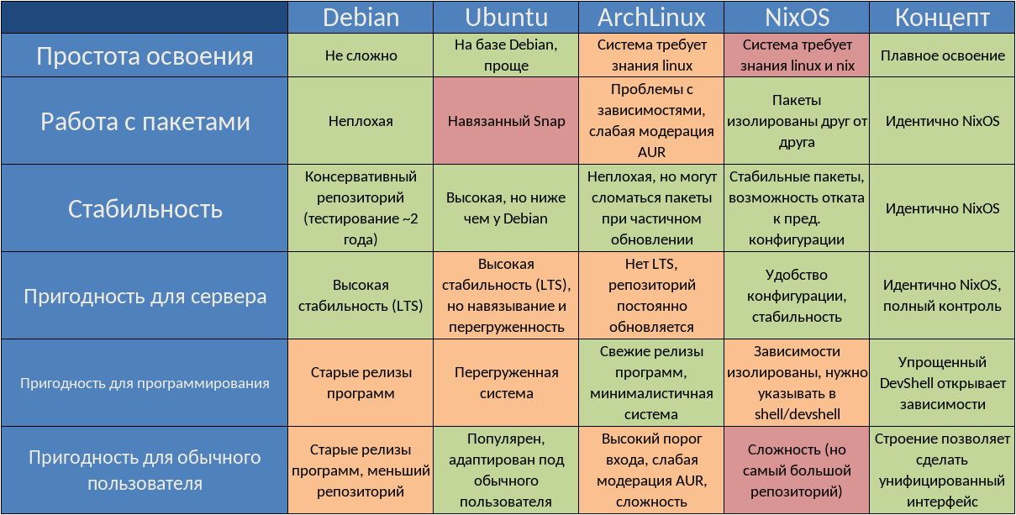
Таблица сравнения популярных дистрибутивов с основными идеями новой ОС

